Slide 1
Выступление по теме:
«Современные средства в обучении иностранному языку»
Учитель английского языка
Удальцова Александра Сергеевна
МОУ СОШ №7 города Коряжмы

Slide 2


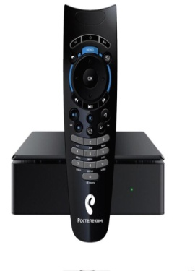




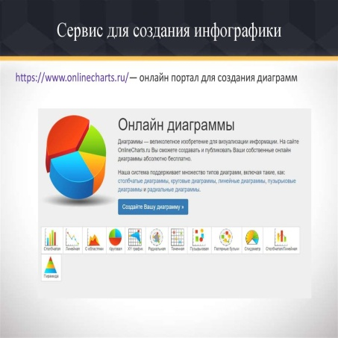


Цифровые инструменты
Социальные сети, блоги, форумы
Интерактивное телевидение
Видеохостинг, подкастинг
Электронные библиотеки
Виртуальные доски
Онлайн-графика
Офис-сервисы
Тестирование
RSS-рассылки
Вики-среда
…

Slide 3





ОНЛАЙН-РЕСУРСЫ
Создание облаков со словами WordArt
Создание графики Canva
Создание интеллект-карт Coggle
Игровое приложение Wordwall
Онлайн-доска Linoit
Звуки природы Moodil
Создание стикеров Bitmoji
Хранение файлов
и совместная работа Яндекс-Диск

Slide 4
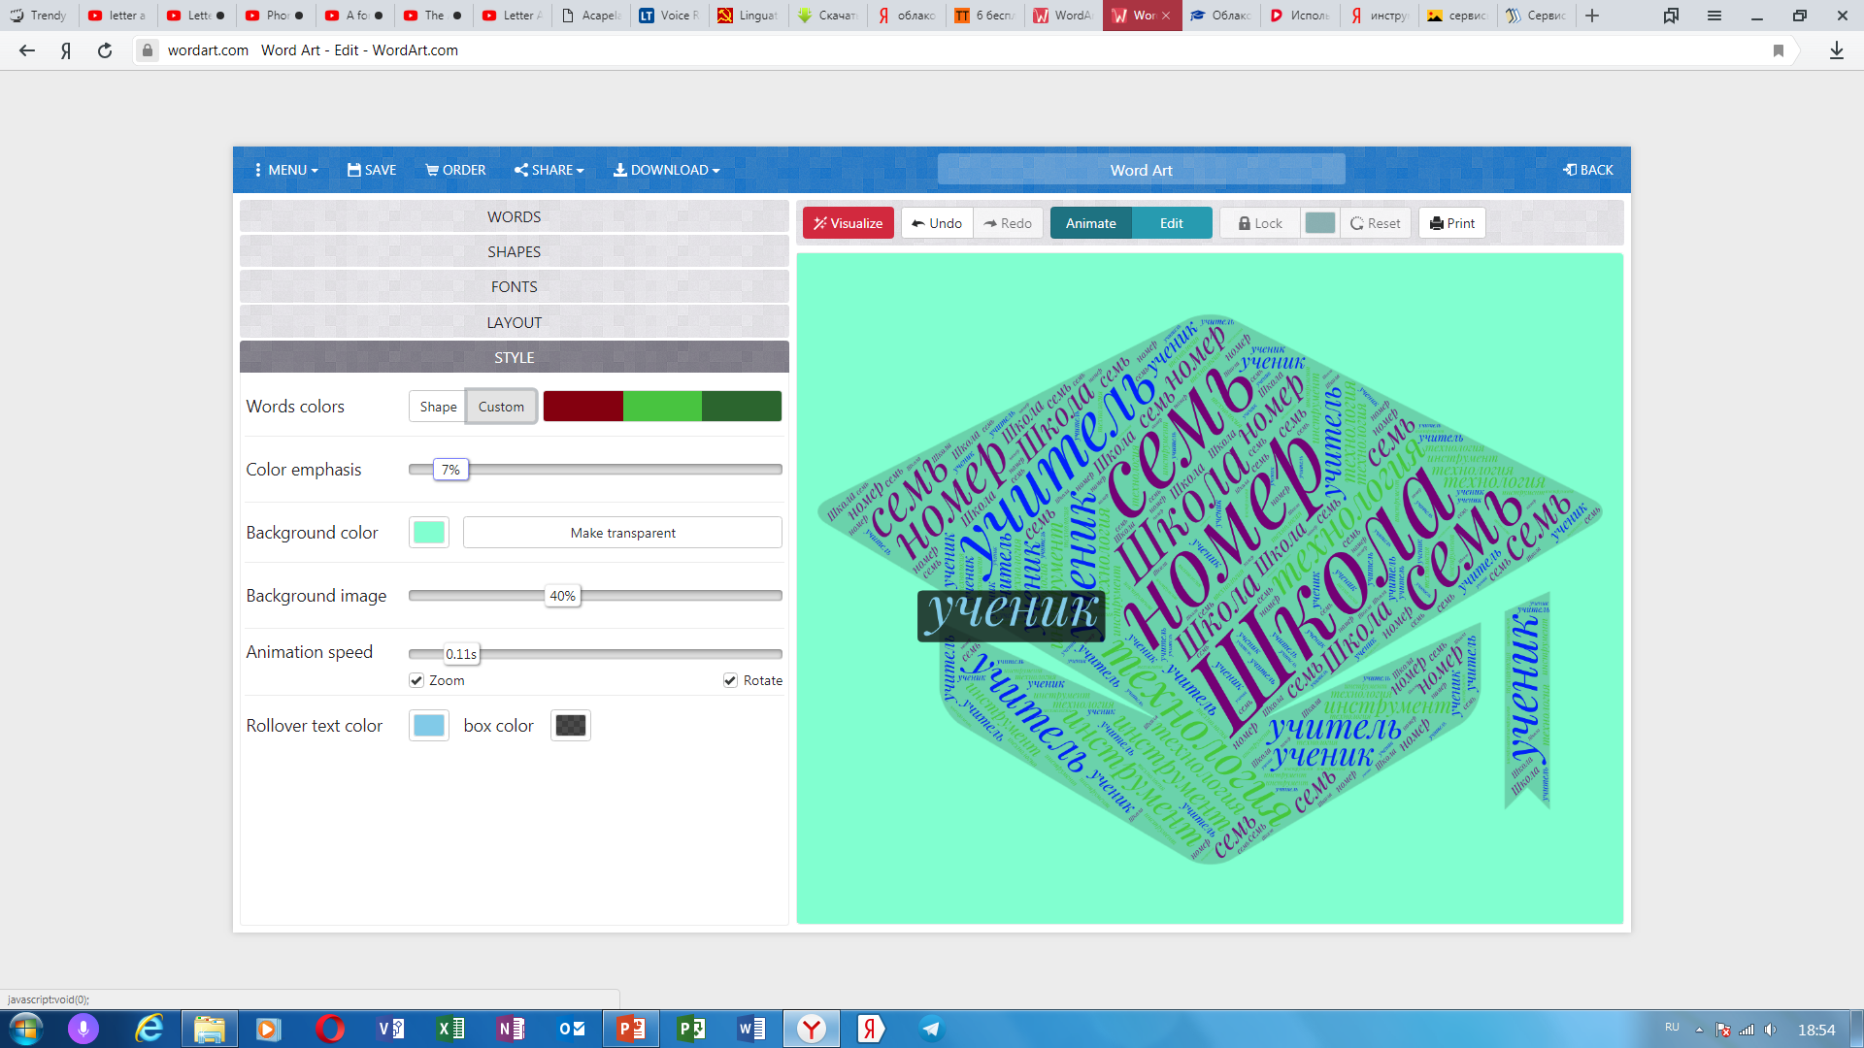
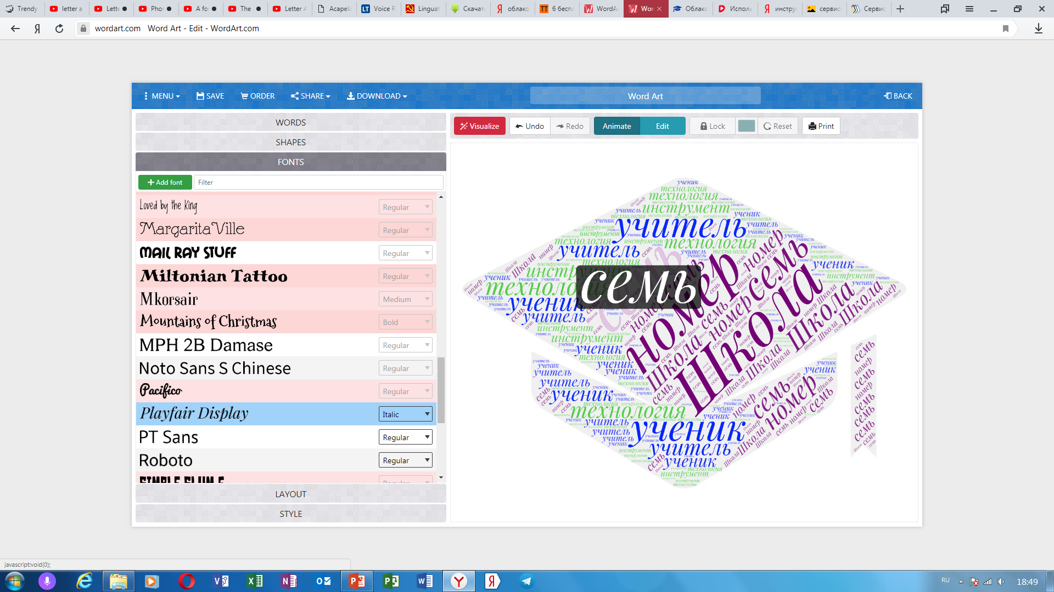
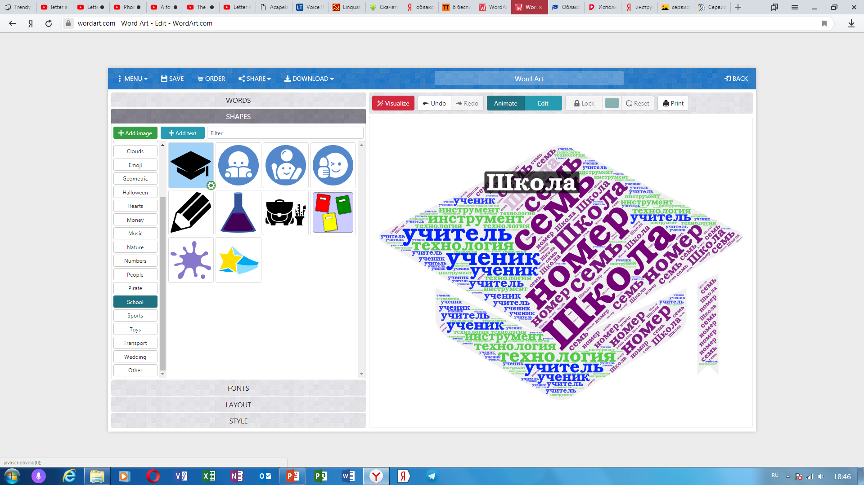
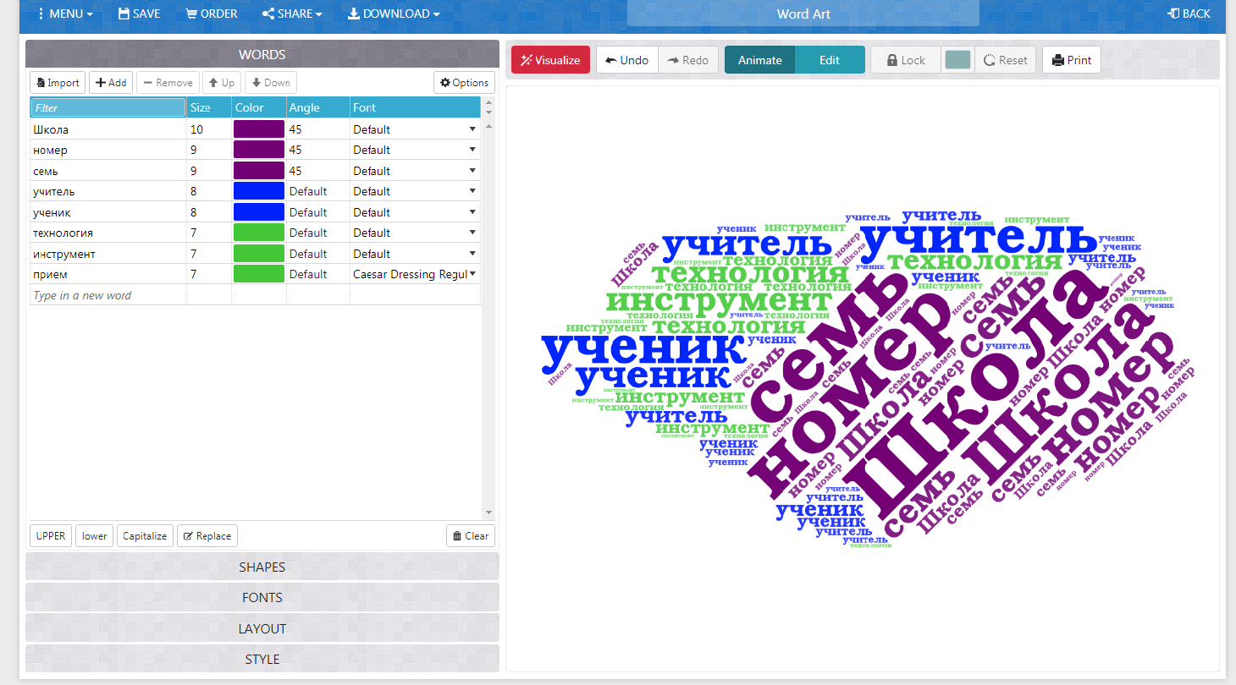
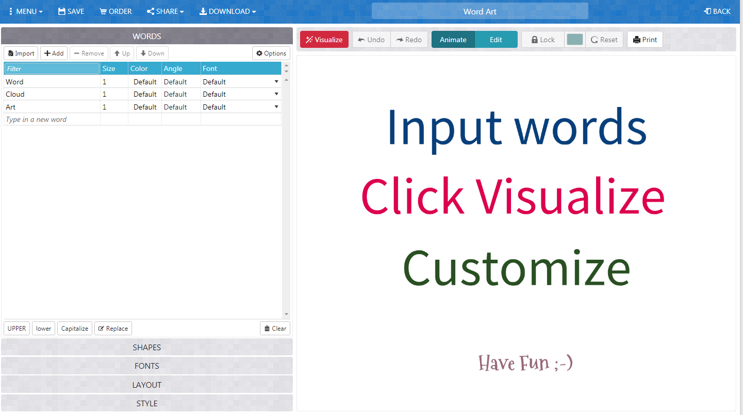
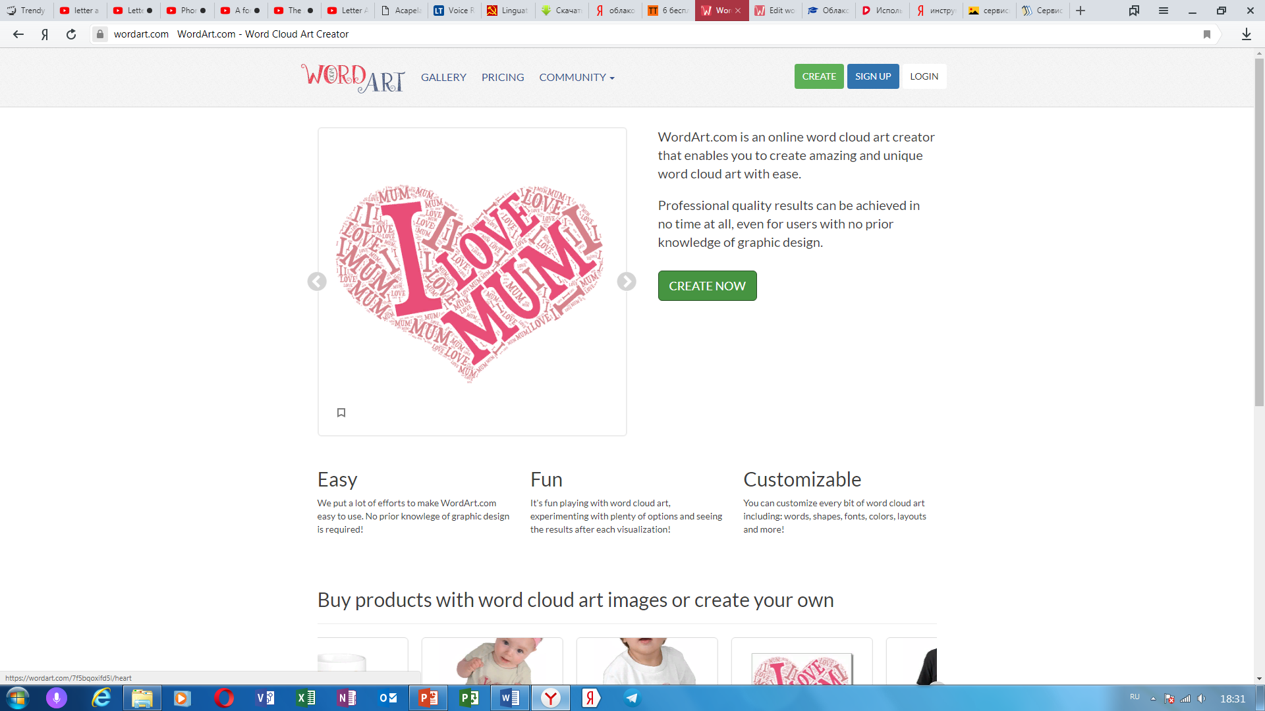
WordArt
Статья по работе с сервисом на русском языке
http://lumpics.ru/how-to-create-a-tag-cloud-online/
возможность выбрать форму облака, шрифт и цвета текста
можно поделиться в соцсетях
скачать файл в различных форматах
опубликовать его в Сети, вставив HTML-код

Slide 5
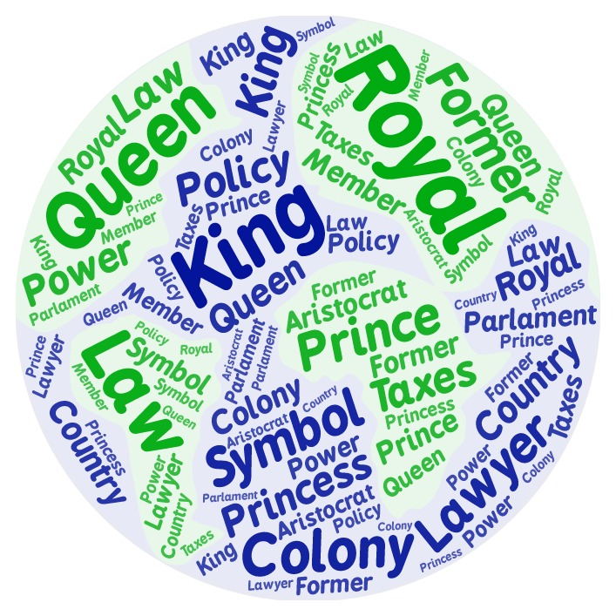
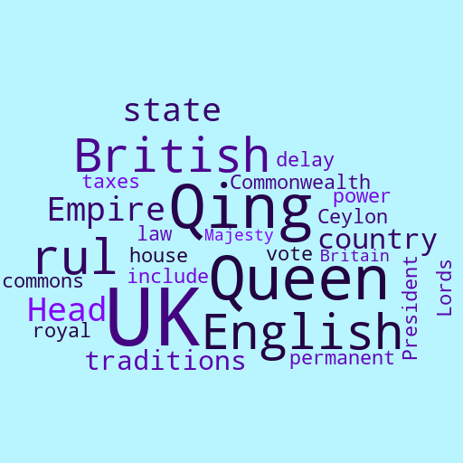
Словарные облака: ключевые слова тема Great Britain

Slide 6


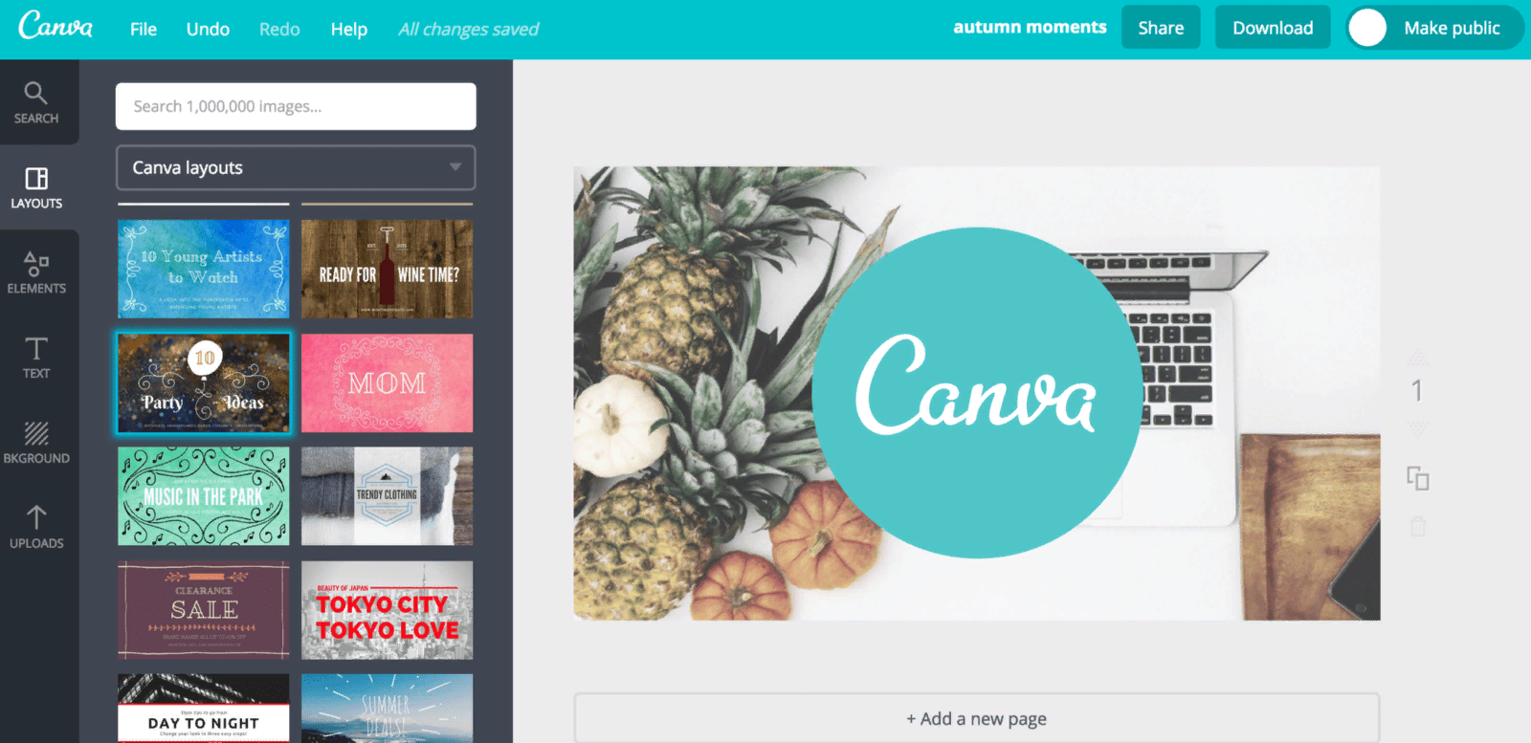
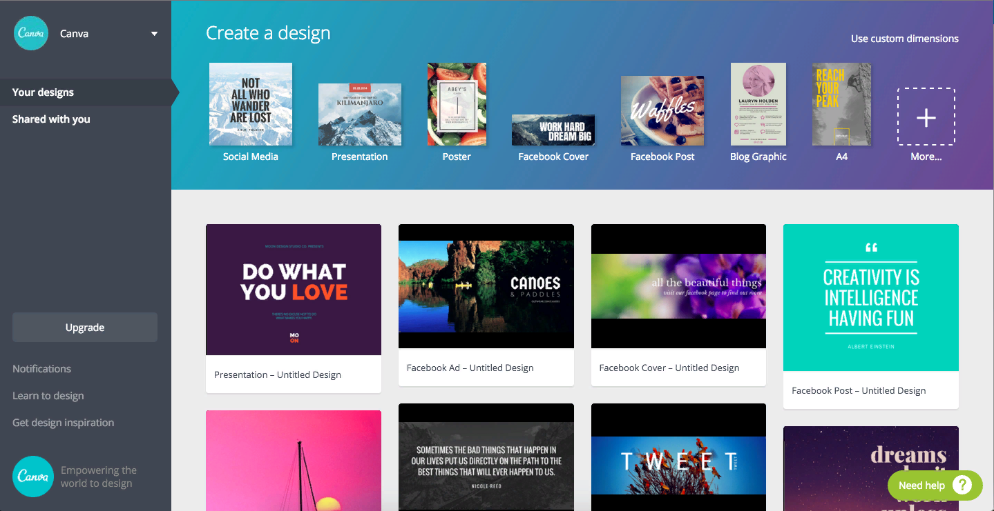
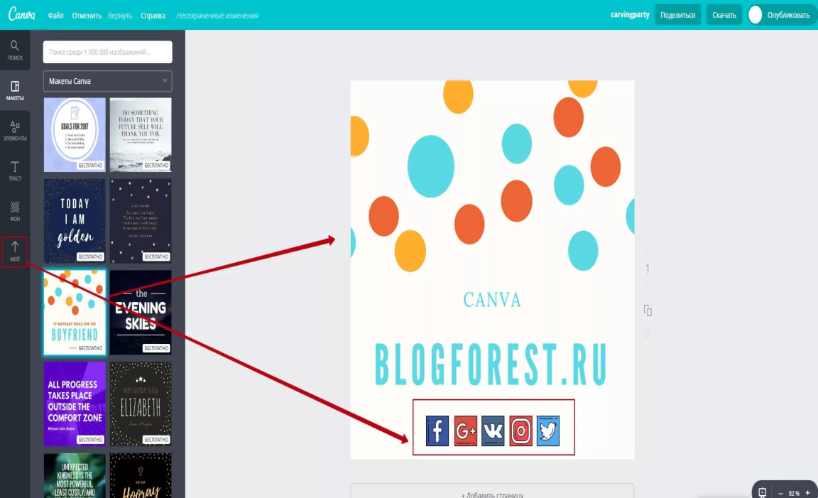
CANVA — МНОГОФУНКЦИОНАЛЬНЫЙ БЕСПЛАТНЫЙ СЕРВИС
ДЛЯ СОЗДАНИЯ ГРАФИКИ
библиотека фотографий, фонов, таблиц, рамок, иконок и иллюстраций
возможность за несколько кликов создавать красивую и профессионально выглядящую графику
документы различных типов: постеры, презентации, меню, визитные карточки, пригласительные билеты, флаеры и открытки
шаблоны для создания графики для социальных сетей

Slide 7

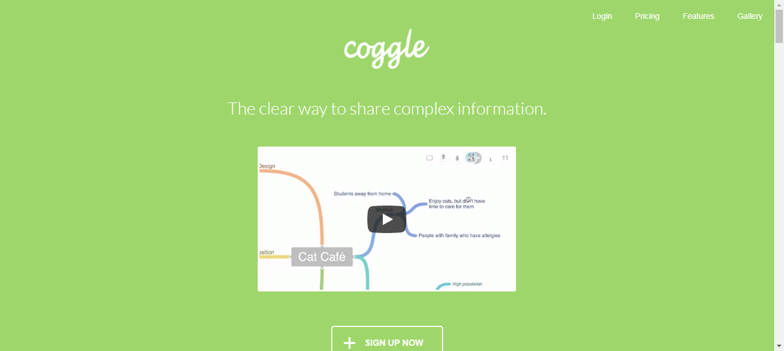
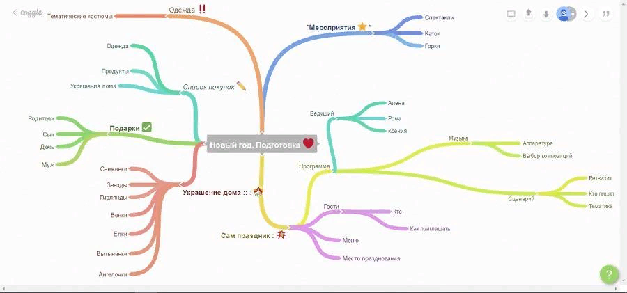
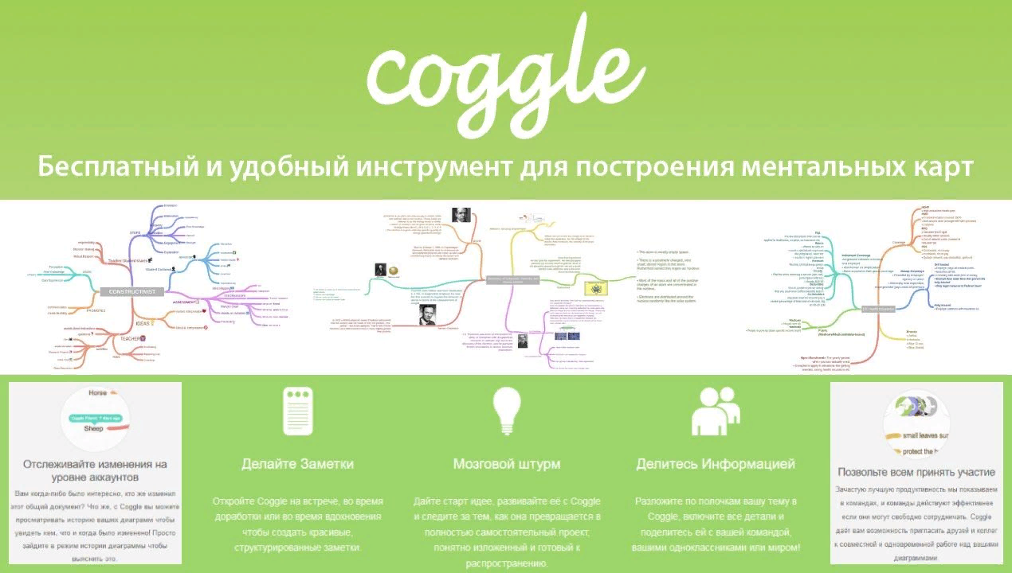
COGGLE — ПРОСТОЙ СЕРВИС
ДЛЯ СОЗДАНИЯ КАРТ ПАМЯТИ
3 личных диаграммы и бесконечное количество открытых диаграмм
Около 1600 красивых иконок
Неограниченное количество картинок для загрузки
Авто-расстановка ветвей
Полная история изменений
Скачивание в формате PDF или изображений
Встраиваемые диаграммы

Slide 8
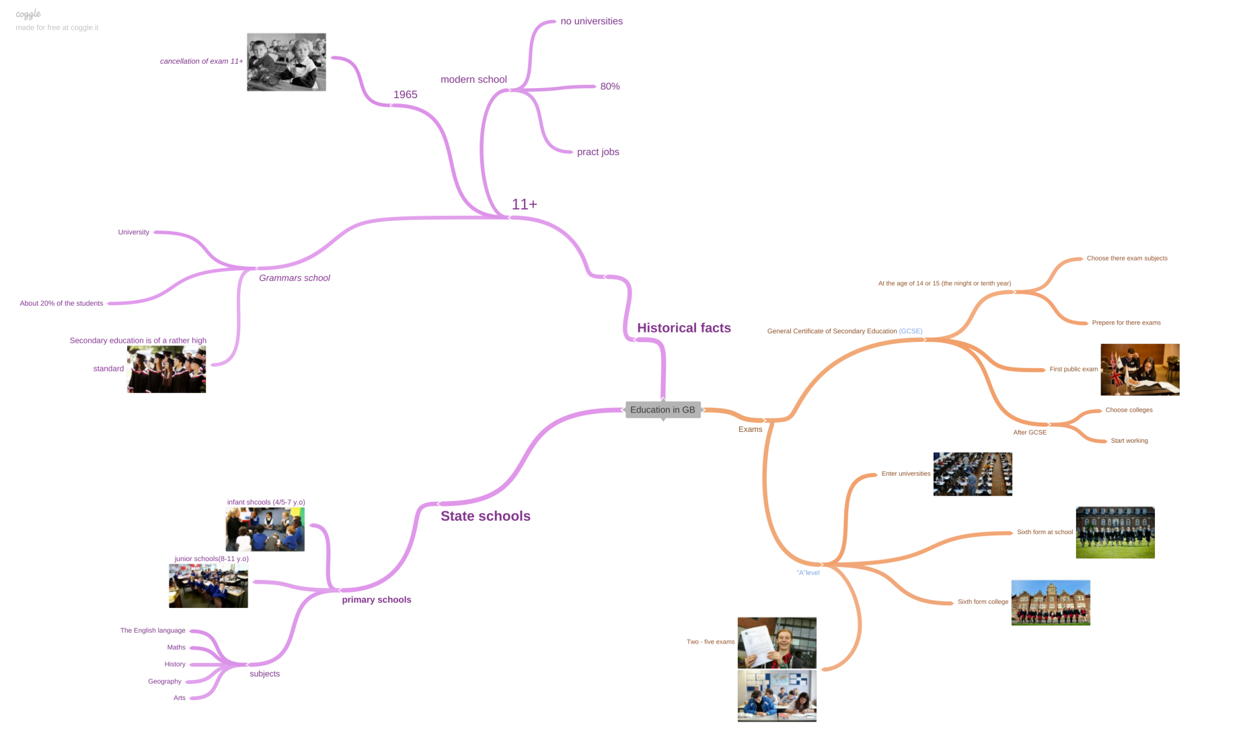
Инетллект-карты

Slide 9
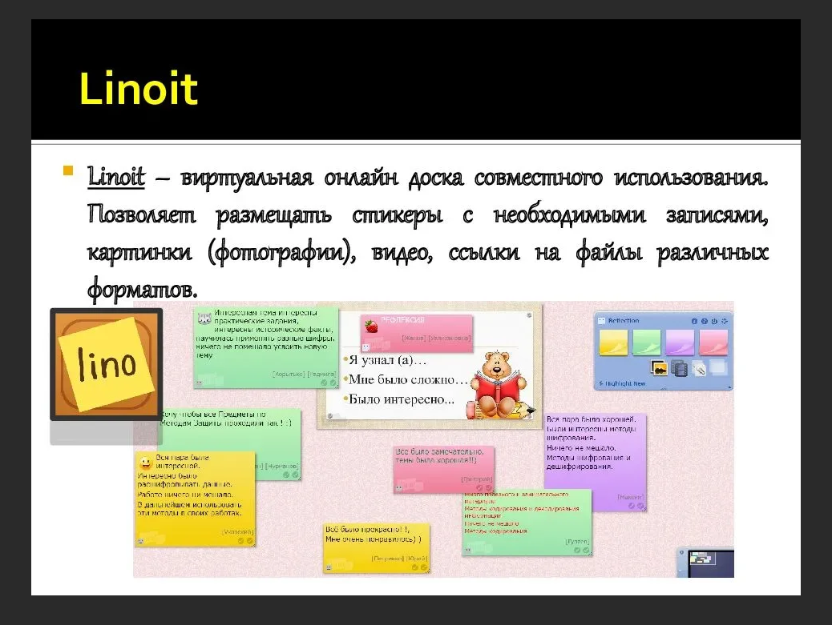
Онлайн-доска Linoit

Slide 10
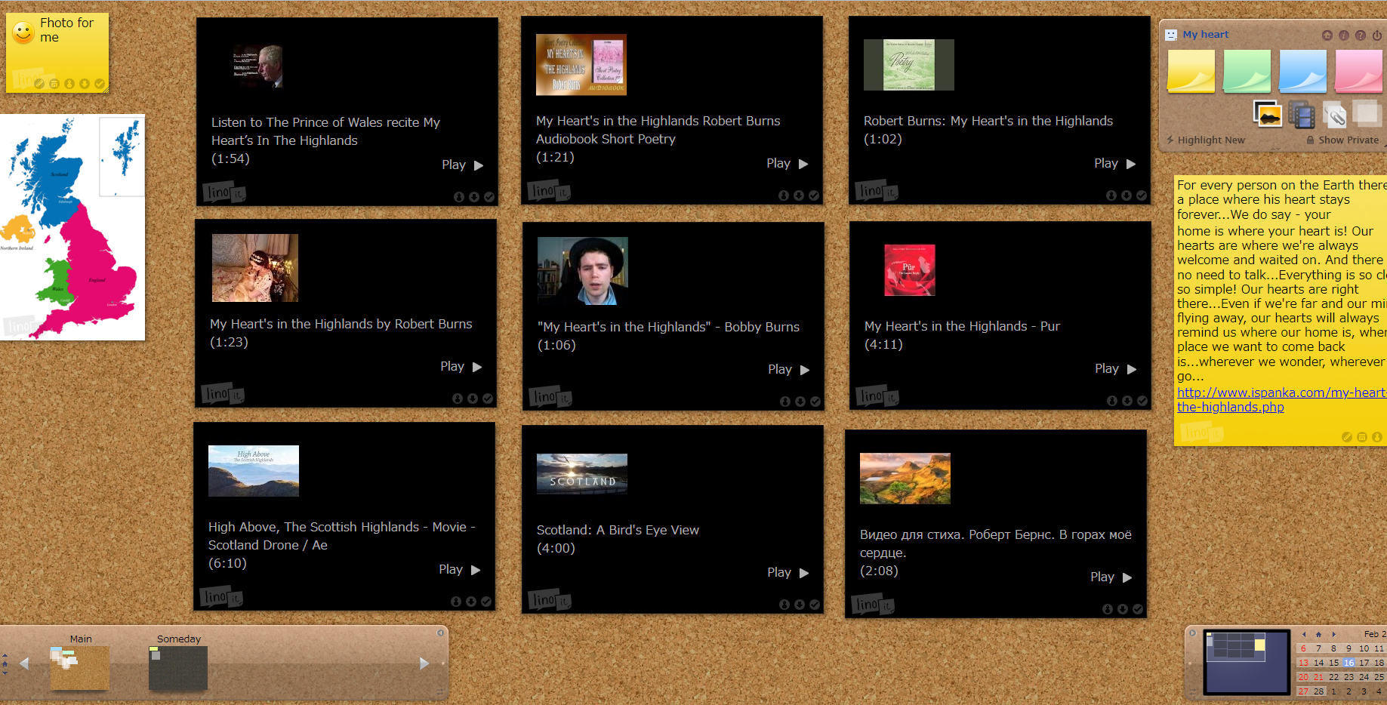
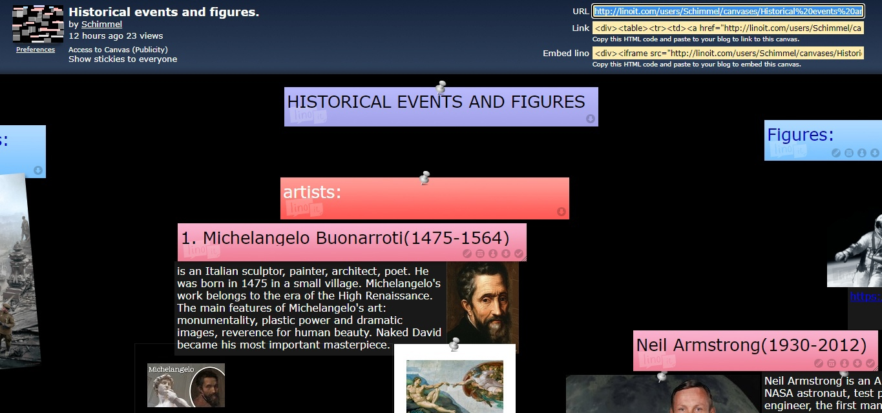
Онлайн-доска Linoit

Slide 11
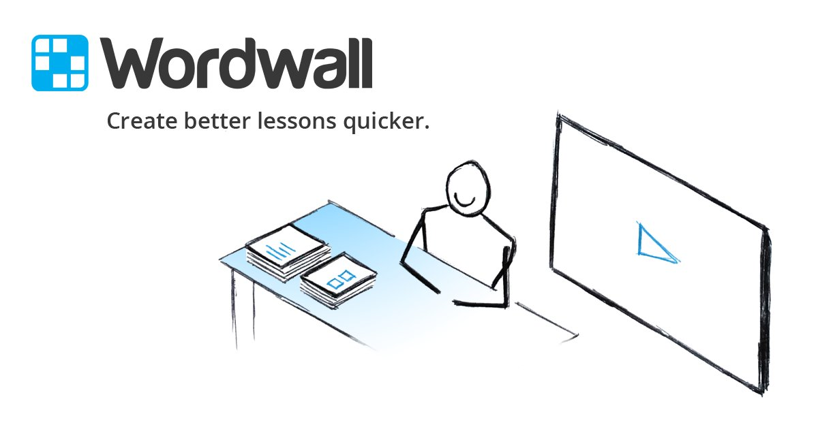
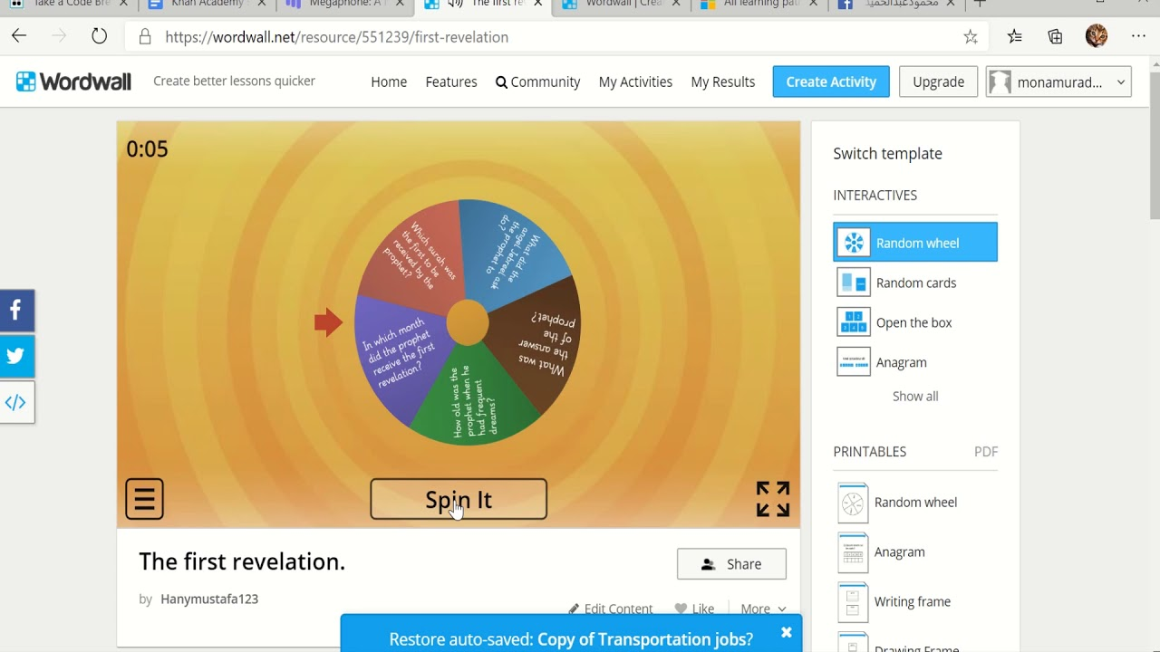
Онлайн-игры WordWall
WORDWALL —КОЛЛЕКЦИЯ ШАБЛОНОВ ДИДАКТИЧЕСКИХ ИГР
Интерактивные и печатные шаблоны
Широкие возможности для творчества

Slide 12
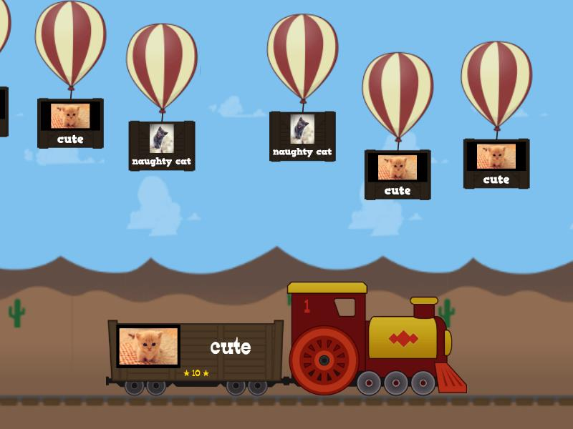
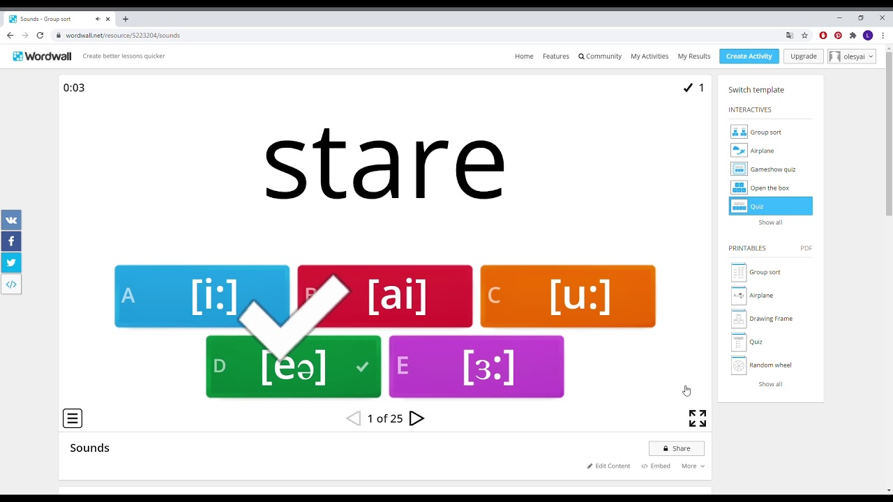
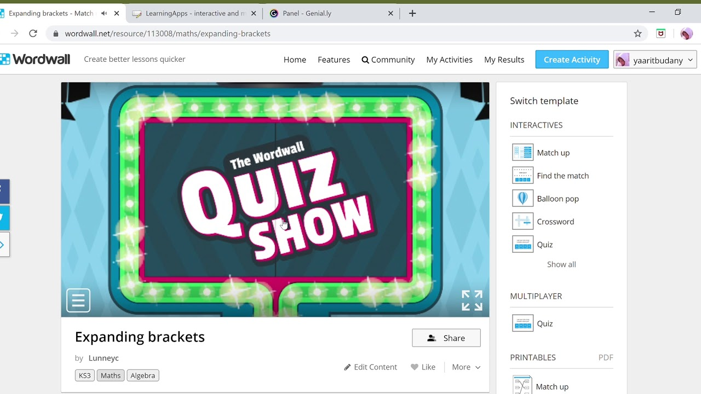
Онлайн-игры WordWall

Slide 13
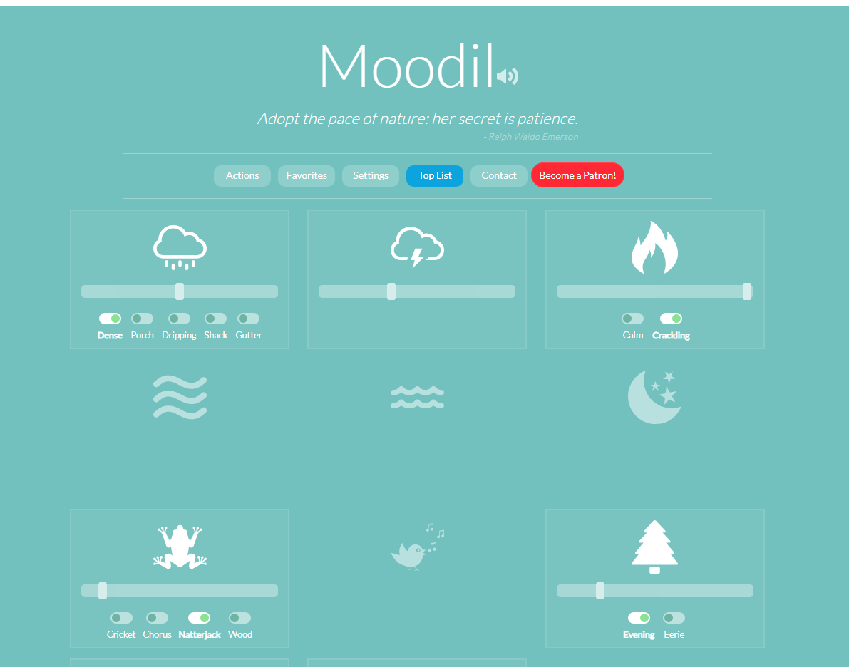
Звуки природы онлайн

Slide 14
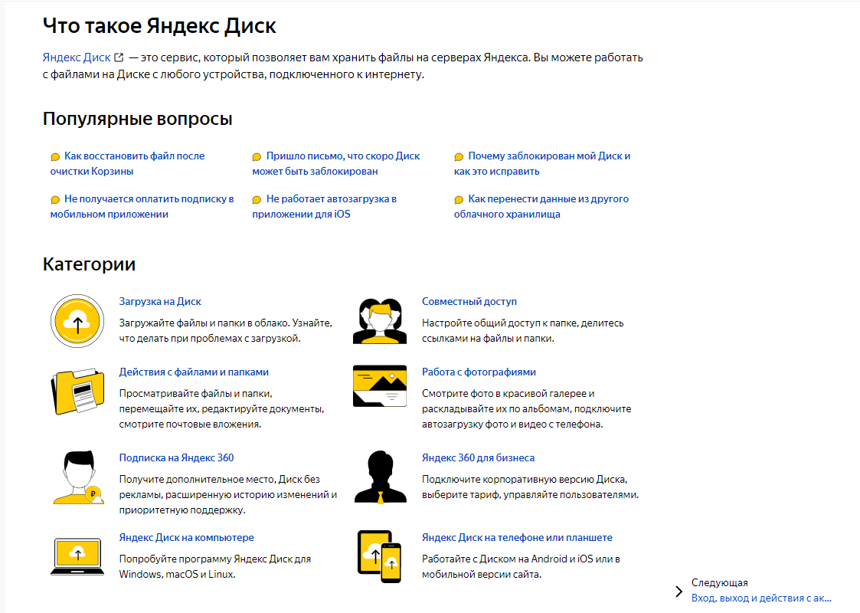
Яндекс-Диск

Slide 15
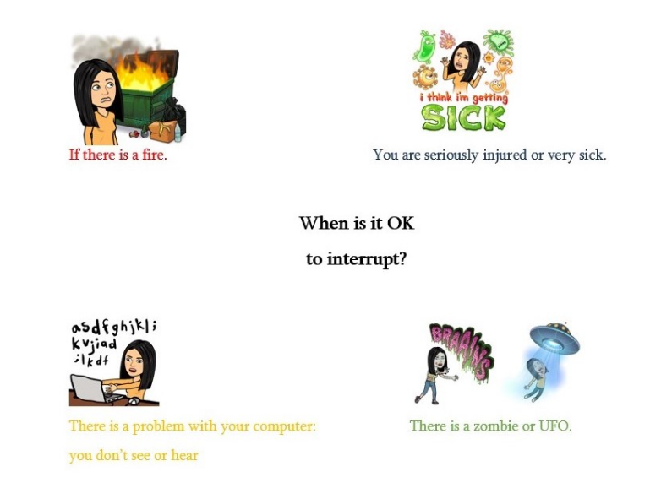
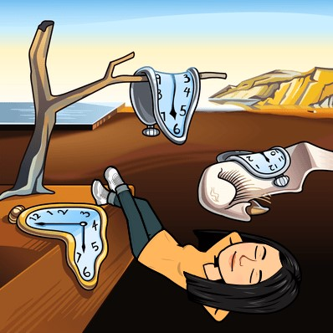
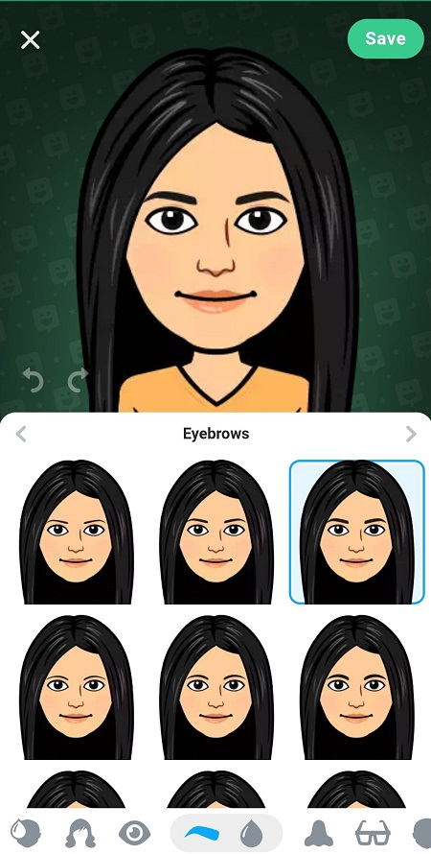

Создание графики

Slide 16
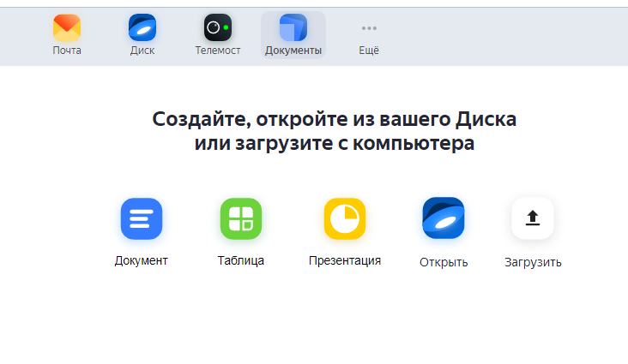
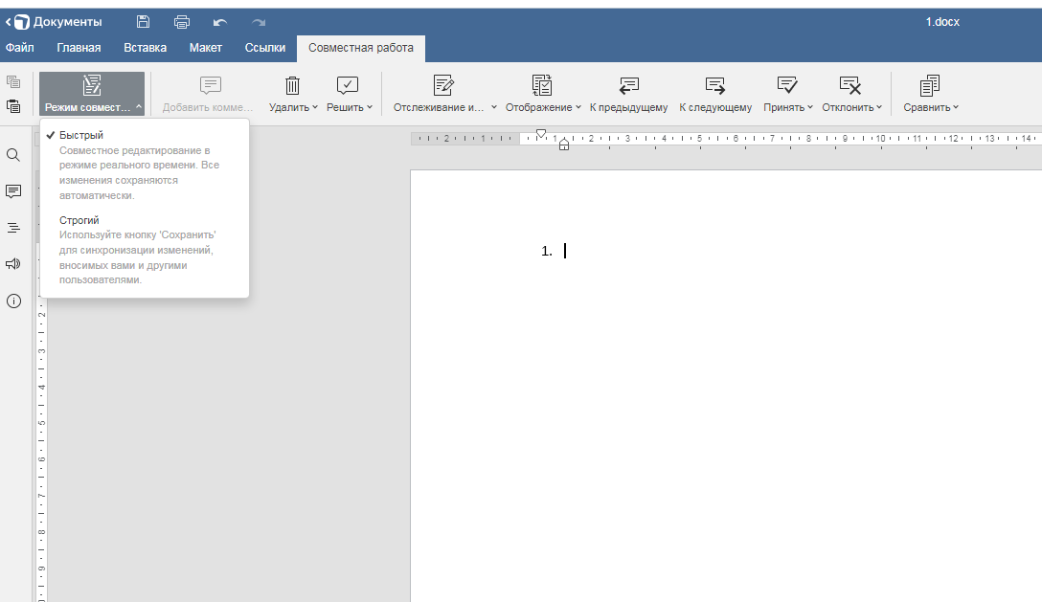
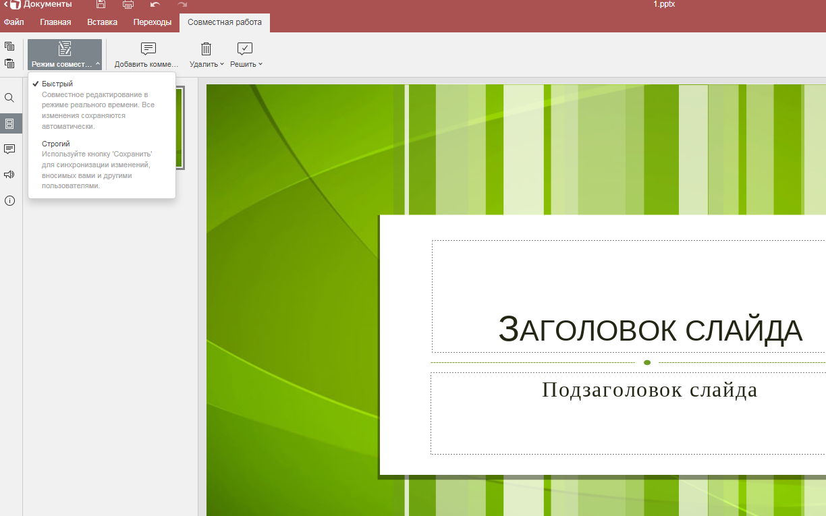
Яндекс-документы

Slide 17
Современные технологии
Дают возможность реализовать потенциал обучающихся
Повышают мотивацию к обучению
Делают процесс обучения интересным и эффективным

